Slide 1
«Этнокультурное воспитание дошкольников средствами музыкальной культуры и досуговой деятельности» I ЧАСТЬ Подготовили: музыкальный руководитель Федотова Т.И. педагог-психолог Мендыбаева А.Б. старший воспитатель Ковалева Е.В.
МДОУ «Детский сад п. Пробуждение»

Slide 2
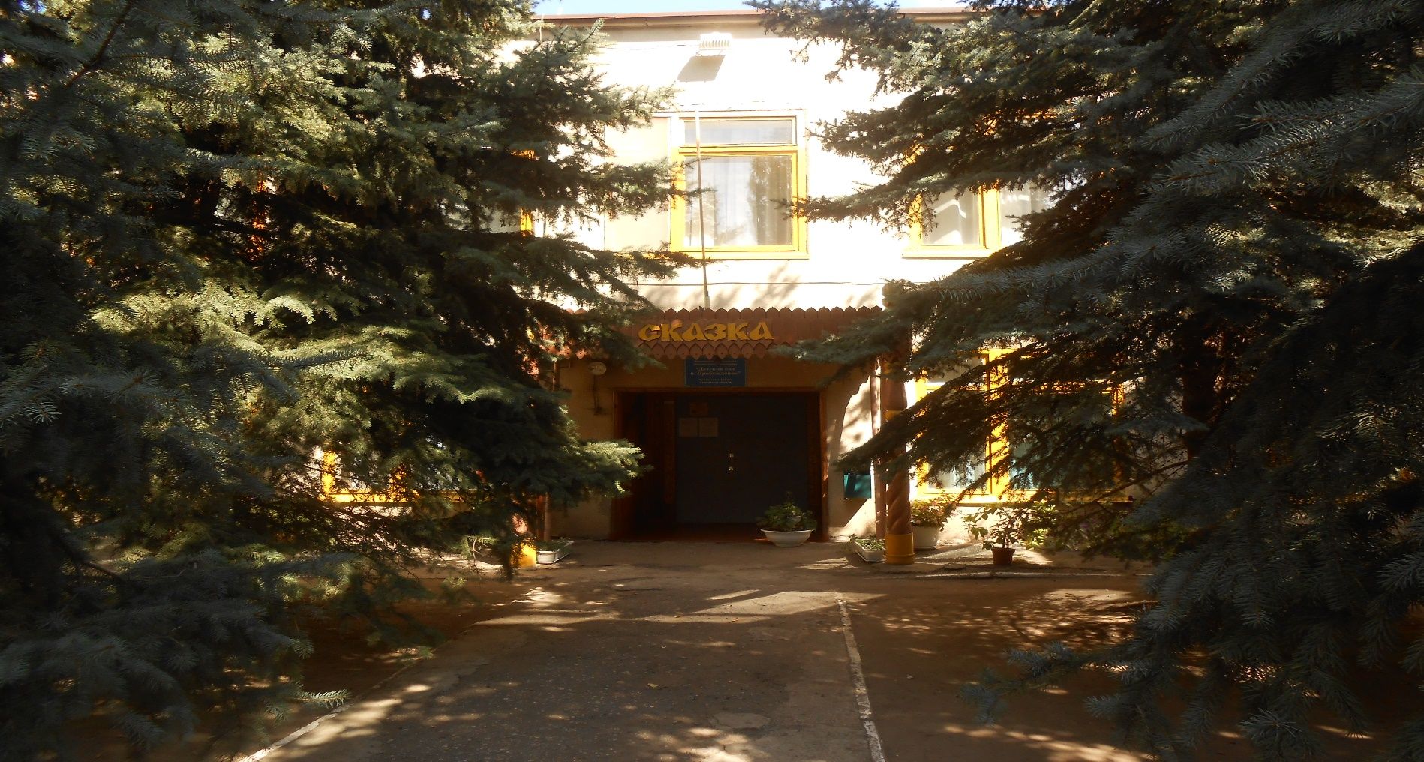
МДОУ «Детский сад п. Пробуждение»

Slide 3
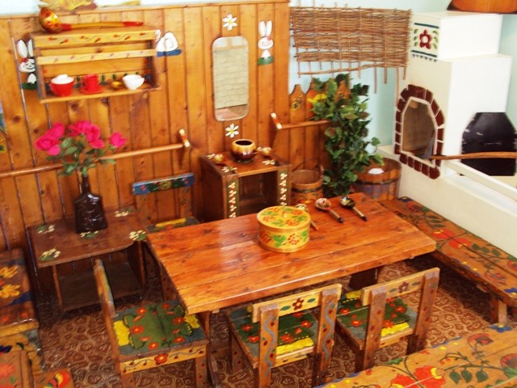
Мини музей «Русская изба»

Slide 4
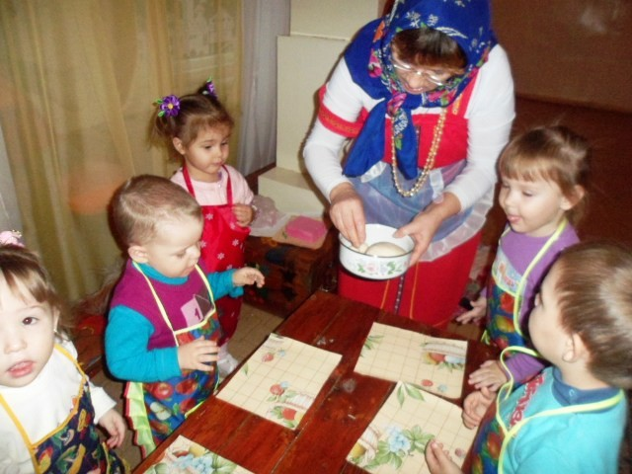
В музее мы проводим занятия, где знакомим детей с предметами, кухонной утварью, традициями

Slide 5
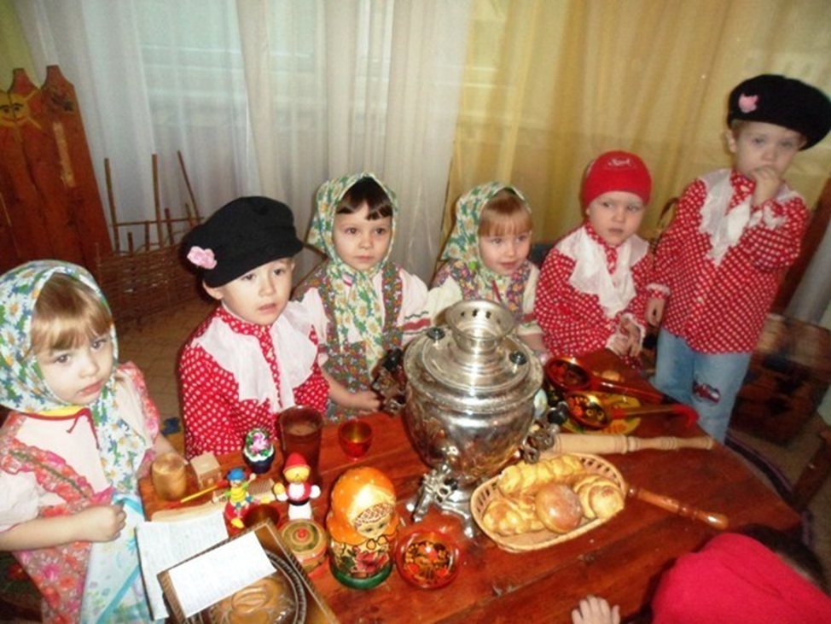
Куклы- закрутки накрутили,а потом и чай попили!

